Slide 1
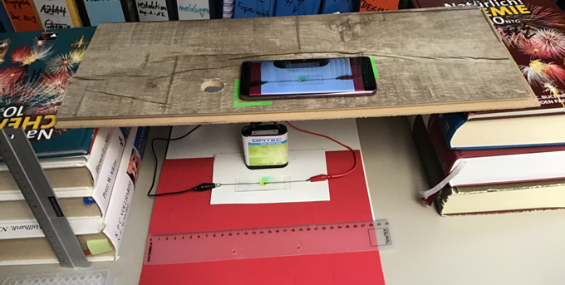
Heimexperimente mit dem Smartphone, iPad oder Surface-Tablet in der Videokonferenz live präsentieren
Bau einer Low-cost-Dokumentenkamera für Videokonferenzen

Slide 2
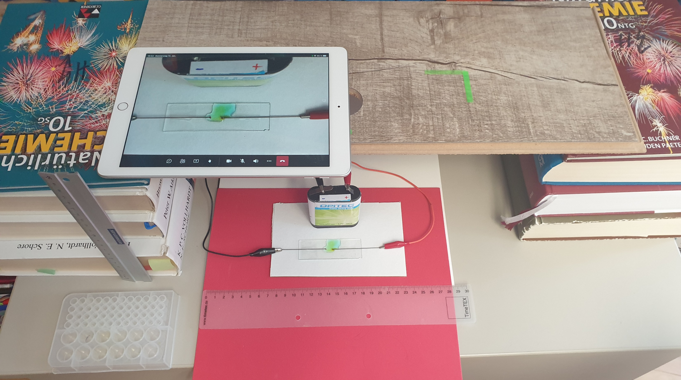
Bau einer Low-cost-Dokumentenkamera
Material:
2 gleich hohe stabile Bücherstapel
1 Brett ca. 15 cm x 50-60 cm
(evtl. mit Lochausschnitt), ersatzweise stabiles Kartonstück
1 Smartphone, iPad, Surface, sonstiges Tablet
Evtl. Klebestreifen zur Positonsmarkierung
Evtl. Pappe oder Moosgummi als Hintergrund zum Experimentieren

Slide 3
Bau einer Low-cost-Dokumentenkamera
Bau für einen Din A4 Querformat-Ausschnitt:
2 Bücherstapel (Höhe ca. 30 cm) werden im Abstand von ca. 40-45 cm voneinander entfernt aufgebaut
Das Brett wird über die beiden Bücherstapel gelegt
1 Smartphone, iPad, Surface, sonstiges Tablet mit Kamera wird auf das Brett gelegt
Eine Videokonferenz wird probeweise gestartet und die Kamera wird auf die Rückkamera umgeschalten (Rear)
das Tablet wird so ausgerichtet, dass ein kariertes Papier / ein Stück Moosgummi in der gewünschten Größe vollständig zu sehen ist.
Die gegenüberliegenden Ecken des Ausschnittes, sowie die Position des digitalen Endgerätes auf dem Brett werden evtl. mit Klebestreifen markiert.
Brett (evtl. mit Loch für Kamera)
Experimentier- bereich
Bücherstapel
Bücherstapel

Slide 4
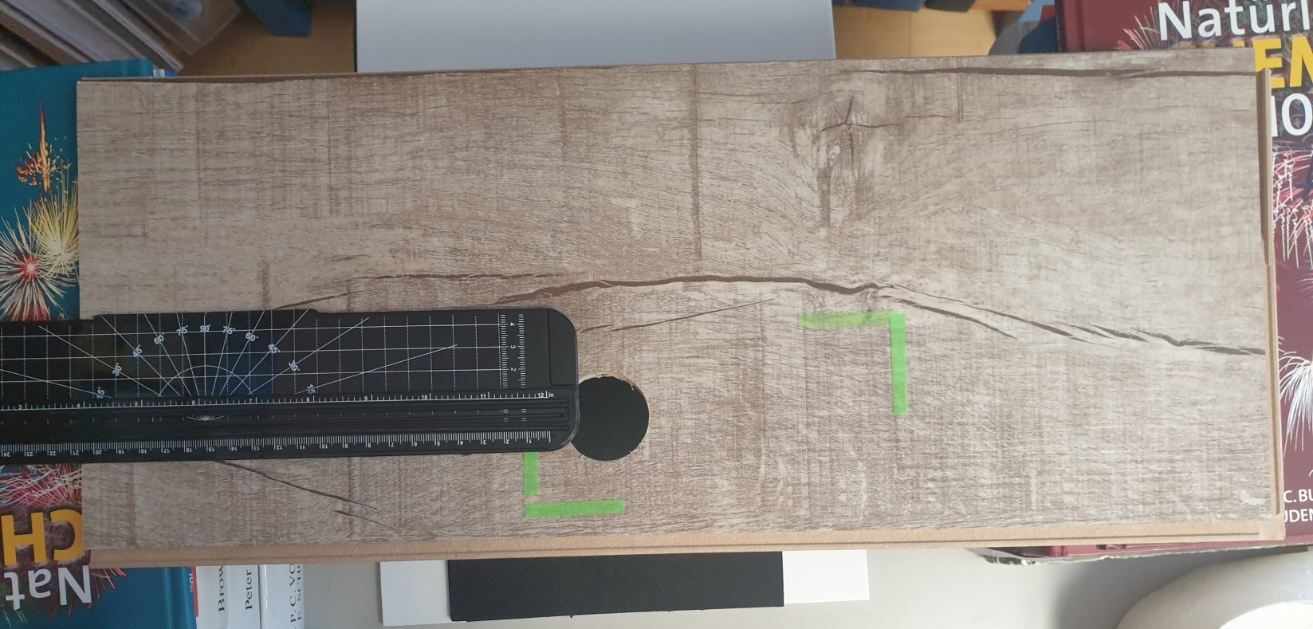
Bau einer Low-cost-Dokumentenkamera
Bau für einen Din A4 Querformat-Ausschnitt:
2 Bücherstapel (Höhe ca. 30 cm) werden im Abstand von ca. 40-45 cm voneinander entfernt aufgebaut
Das Brett wird über die beiden Bücherstapel gelegt
1 Smartphone, iPad, Surface, sonstiges Tablet mit Kamera wird auf das Brett gelegt
Eine Videokonferenz wird probeweise gestartet und die Kamera wird auf die Rückkamera umgeschalten (Rear)
das Tablet wird so ausgerichtet, dass ein kariertes Papier / ein Stück Moosgummi in der gewünschten Größe vollständig zu sehen ist.
Die gegenüberliegenden Ecken des Ausschnittes, sowie die Position des digitalen Endgerätes auf dem Brett werden evtl. mit Klebestreifen markiert.
Wenn die Kamera mittig im Gehäuse des Smartphones / Surface-Tablets sitzt, dann muss auf Höhe von etwa 20-25 cm mit einem Lochbohrer (Forstner-Bohrer) ein Loch (in der anderen Richtung zu einer Seite versetzen) gebohrt werden

Slide 5
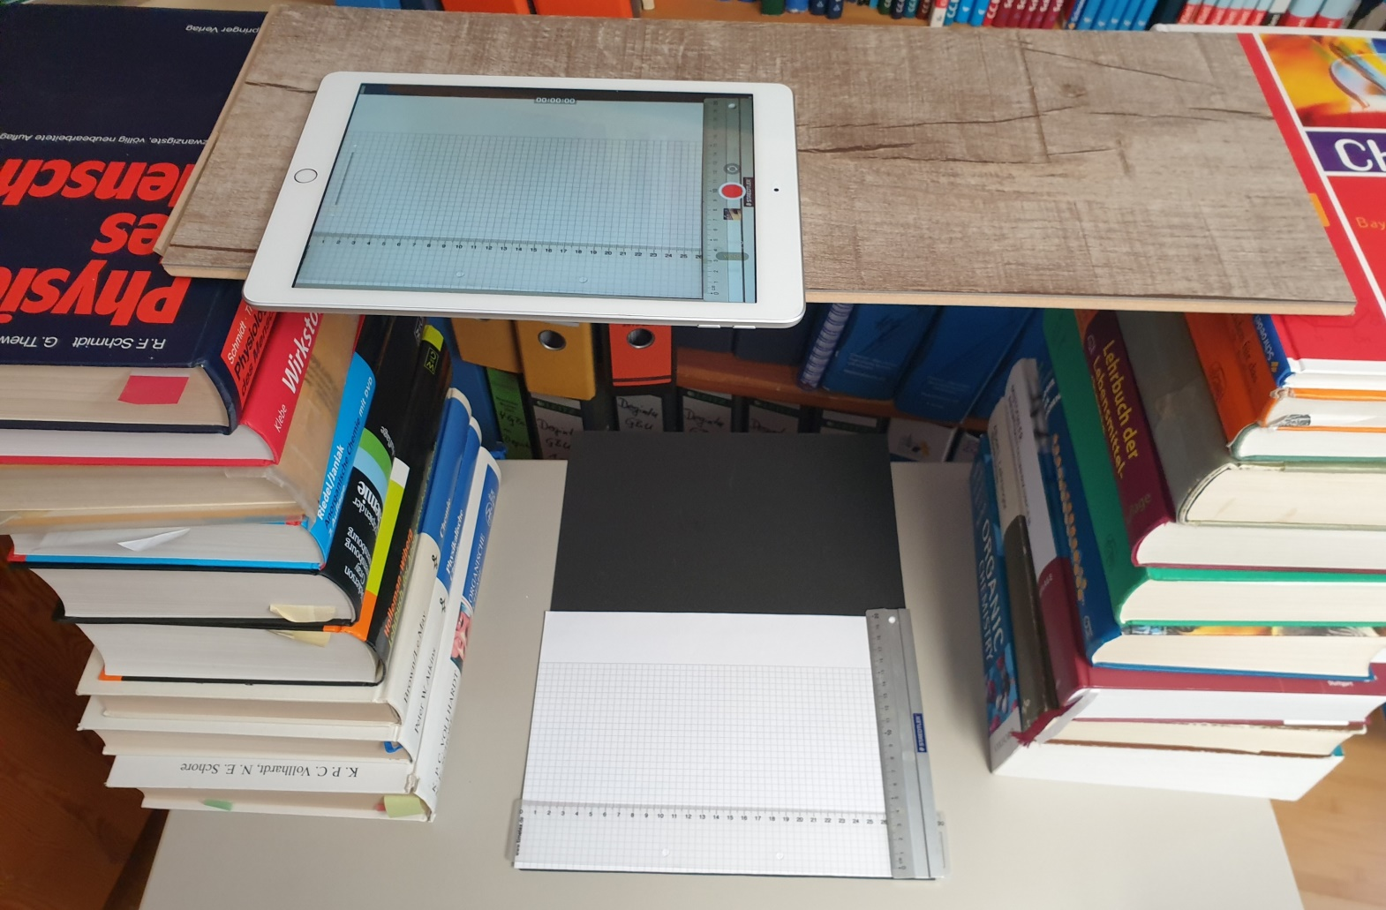
Ausschnittgröße durch Höhe der Bücherstapel variieren
Will man, um Daten zu sparen, nicht noch zusätzlich die Videokamera des Gerätes nutzen, dann kann man nicht zoomen und muss die Größe des Ausschnittes über die Höhe des Bücherstapels variieren.
Ausschnitt (in Teams direkt) | iPad 2018 Höhe der Bücherstapel | Samsung P9+ Höhe der Bücherstapel
Querformat Din A4 B 30 x H 20 cm | ca. 30 - 35 cm | ca. 24 - 26 cm
Hochformat Din A4/3 B 20 x H 10 cm | ca. 20 – 25 cm | ca. 15 – 17 cm

Slide 6
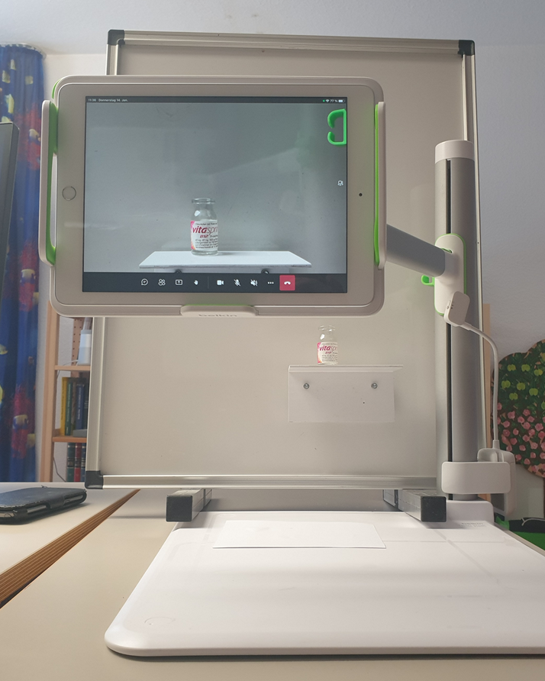
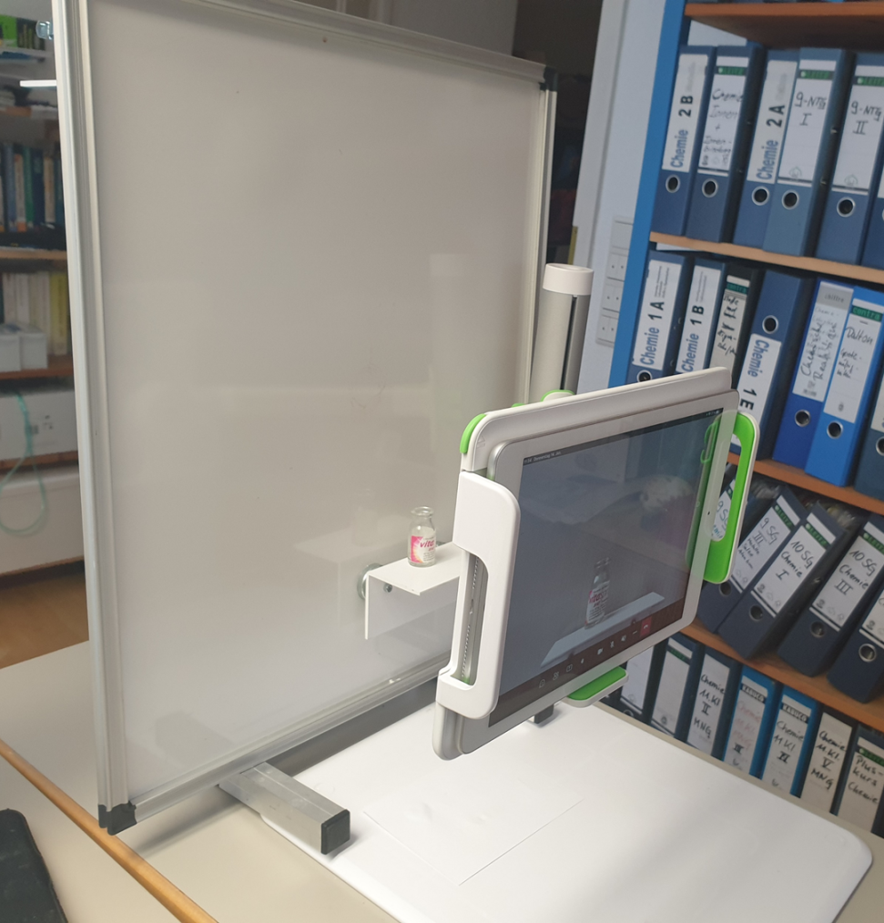
Dokumentenkamera-Stativ für das iPad mit Magnettafel und Magnethaftgreifern für die Ansichtprojektion von Experimenten

Slide 7
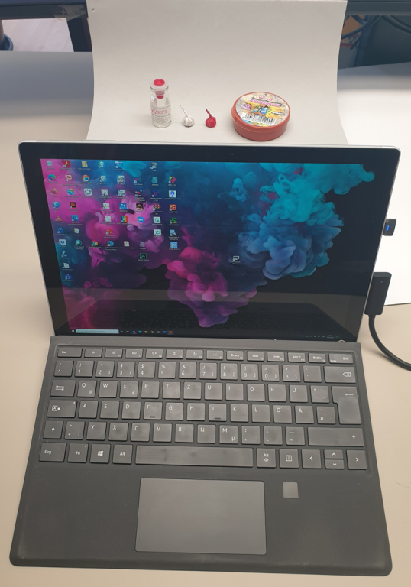
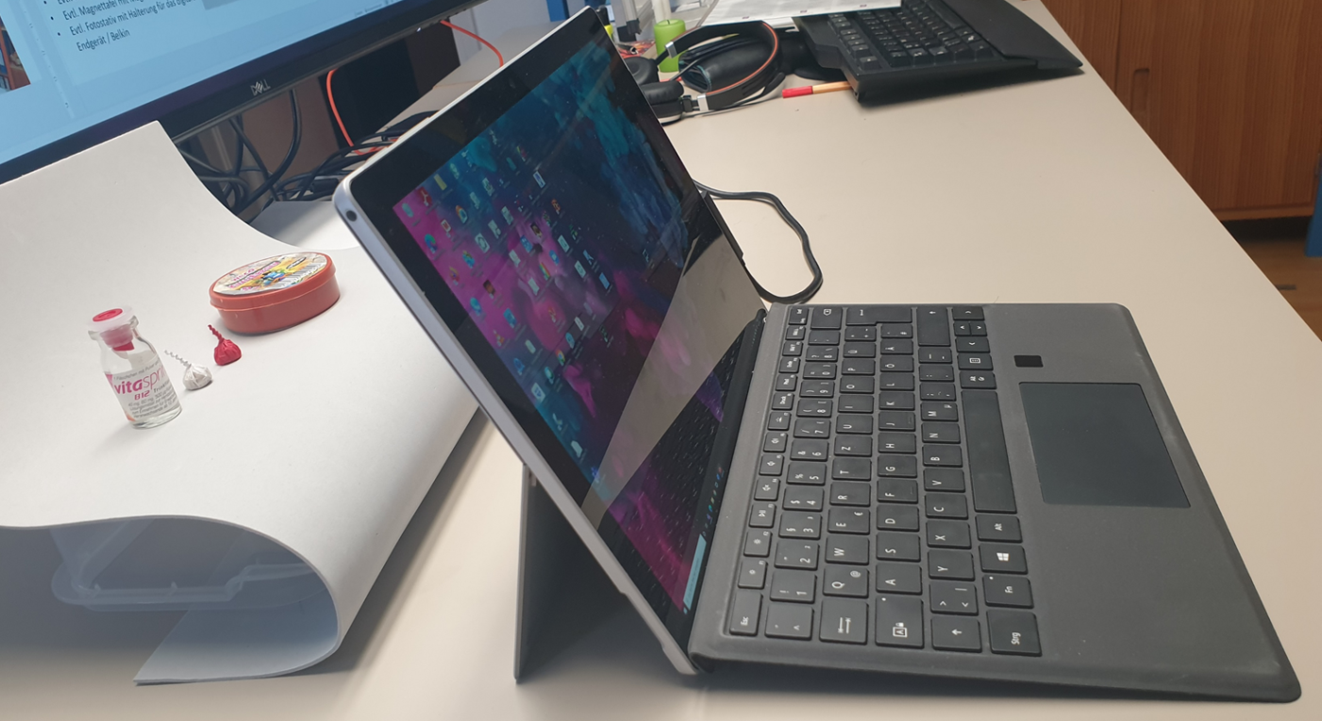
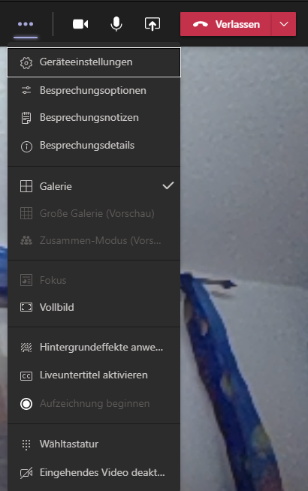
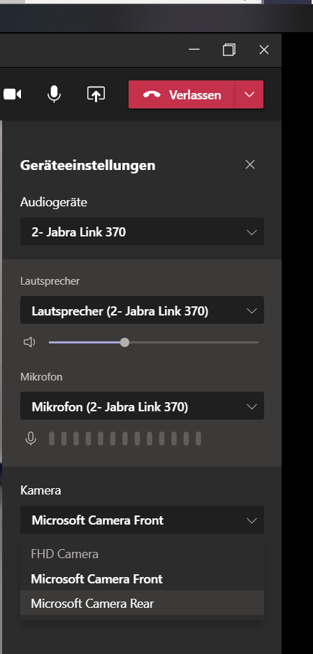
Projektion von Experimenten mit der Rück-Kamera (Rear) des Surface-Gerätes
Gefrierdose / Karton in geigneter Höhe
Evtl. Moosgummi oder Papier als Hintergrund)
Surface in der Videokonferenz
über … - Geräteoptionen - Kamera,
von Frontkamera auf Rückkamera umstellen.

Slide 8
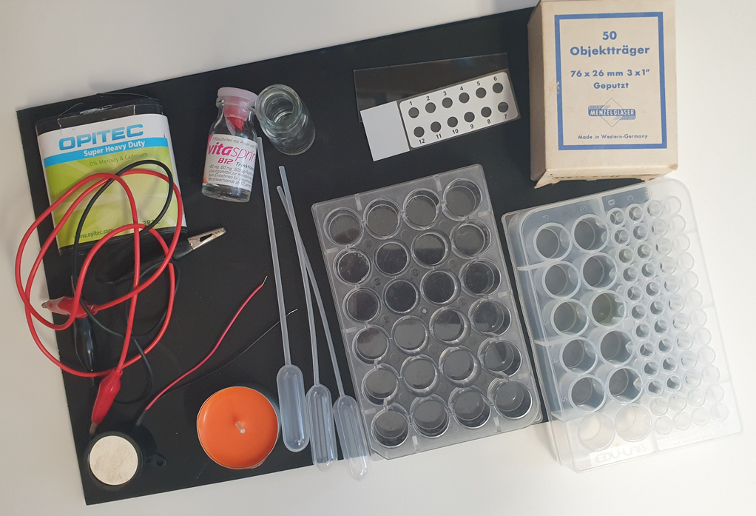
Hilfreiche Materialien für Heim-Experimente
Teelicht
Drahtverschluss von Sektflasche mit Metalldeckel
Experimentierkabel mit Krokodilklemmen
Batterie 4,5 V oder 9V
schräg geschnittene Strohhalme als Spatelersatz
Kunststoff-Pipetten
Ampullenflaschen
Zellkulturplatte(n)
Objektträger evtl. mit hydrophober Beschichtung (Tropfen-Objektträger)
Evtl. Summer oder Solarmotor
Schwarze / weiße / graue Unterlage z. B. aus Moosgummi oder dicker Pappe
Zur Frontal-Projektion
Gefrierdose / Karton in passender Höhe
Evtl. Backblech als feuerfeste Unterlage
Evtl. Magnettafel mit Magnethaftgreifern
Evtl. Fotostativ mit Halterung für das digitale Endgerät / Belkin

Slide 9
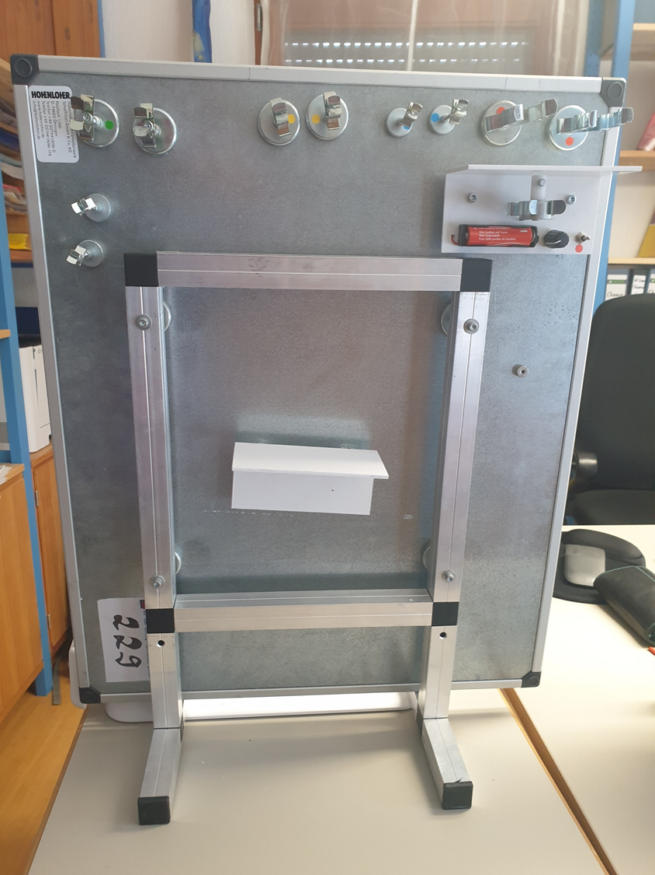
Hilfreiche Materialien für Heim-Experimente
Magnettafel mit Stativ,
Halterungen
Evtl. Magnethaftgreifer verschiedene Größen

